Slide 1

Patoloģijas attīstības vēsture
LU simtgadē
Valentīna Gordjušina
Ērika Lūse
Zane Zalužinska
LU 77. starptautiskā zinātniskā konference
2019
Notes:
Sasveicināšanās un iepazīšanās ar tēmu.
Patoloģija ir svarīga medicīnas nozare, kas atklāj un izpēta dažādas slimības radītos bojājumus. Patoloģiskā anatomija ir klīniskās medicīnas filozofija, fundaments. Grieķu valodā pathos nozīmē ciešanas, slimība. Runājot par Latvijas Universitātes patoloģijas attīstību, tā ir cieši saistīta ar Romanu Adelheimu.
Romans Adelheims ne tikai savu dzīvi veltīja Patoloģijas katedras attīstībai, bet iesāka arī muzeja attīstību. R. Adelheims bija izcils pedagogs un paraugs saviem kolēģiem un studentiem.

Slide 2
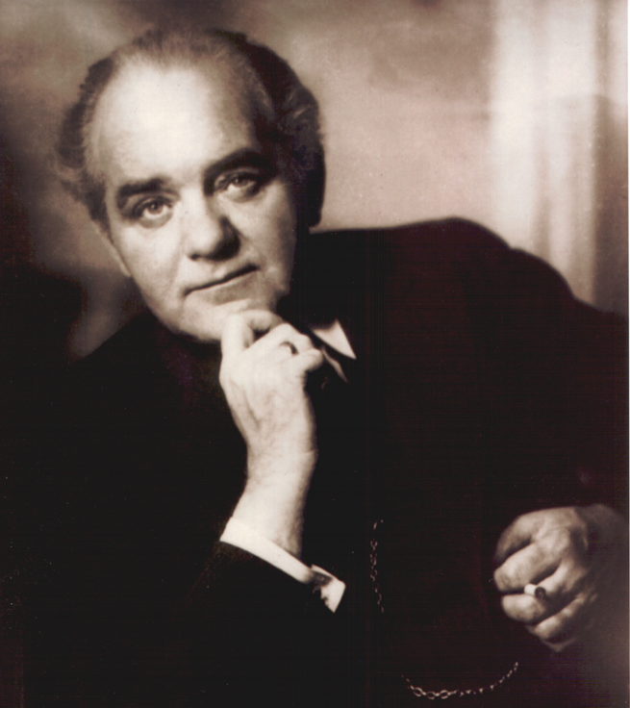
ROMANS ADELHEIMS
Patoloģiskās anatomijas zinātnes nozares un mācību priekšmeta pamatlicējs LU un Latvijā.
Tieši ar R. Adelheima darbību sākās nopietna patoloģiskās anatomijas attīstība.
Notes:
Patoloģiskās anatomijas attīstība Latvijas Universitātē ir cieši saistīta ar Romānā Adelheima (1881—1938) vārdu. Tieši ar R. Adelheima darbību sākās nopietna patoloģiskās anatomijas attīstība arī Latvijā.
Visa profesora dzīve bija veltīta zinātniski pētnieciskam darbam, pedagoģiskam darbam - studentu izglītošanai, kā arī praktiskam - patologanatoma darbam.
Profesora R. Adelheima zinātniskais mantojums, viņa publikācijas ir iekļautas latviešu, vācu, angļu, krievu un igauņu medicīnas izdevumos. Ar savu praktisko, zinātnisko un pedagoģisko darbību profesors Romāns Adelheims ir devis vērtīgu ieguldījumu Latvijas medicīnas attīstībā, kas ļauj viņu saukt par patoloģiskās anatomijas zinātnes nozares un mācību priekšmeta pamatlicēju Latvijā.

Slide 3
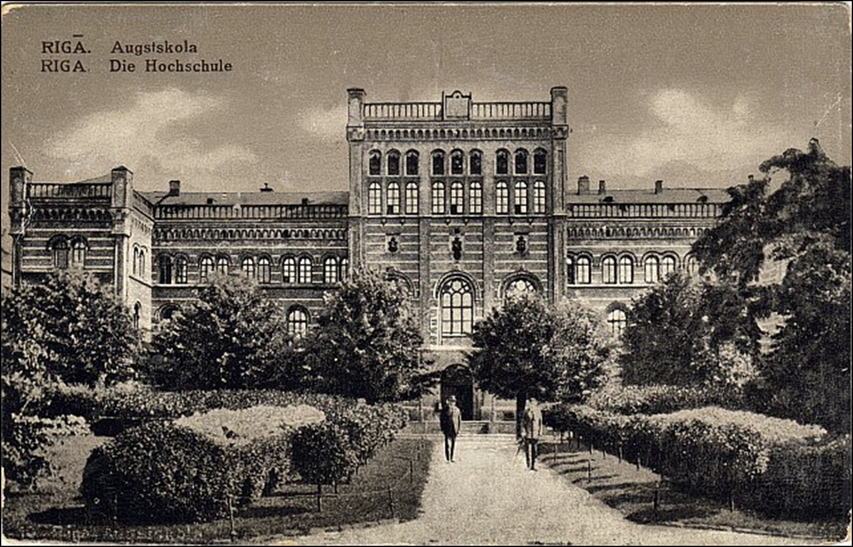
1919. gadā Romānu Adelheimu, kā pieredzējušu speciālistu uzaicināja strādāt jaunizveidotās Latvijas Universitātes Medicīnas fakultātē.
Notes:
1919. gadā Romānu Adelheimu, kā pieredzējušu speciālistu uzaicināja strādāt jaunizveidotās Latvijas Universitātes Medicīnas fakultātē. Viņam uzticēja organizēt studentu apmācību patoloģiskajā anatomijā.
R. Adelheims izveidoja Patoloģiskās anatomijas katedru ar mācību bāzi Rīgas 1. pilsētas slimnīcas patologanatomijas nodaļā, kur viņš vienlaicīgi veica arī praktisko prozektora darbu.
Pilsētas 1. slimnīcā prozektūrai bija atvēlētas tikai trīs telpas, uz tām pārcēla arī jaunizveidoto Pastēra institūtu ar seroloģisko laboratoriju.
Bet R. Adelheims panāca plašāku telpu piešķiršanu un iekārtoja gan studentu auditoriju, gan patoloģijas muzeju, gan sekciju zāli, kā arī patomorfoloģisko laboratoriju un katedras bibliotēku grāmatas, no kuras pašreiz glabājas LU Muzeja Cilvēka patoloģijas kolekcijā.

Slide 4
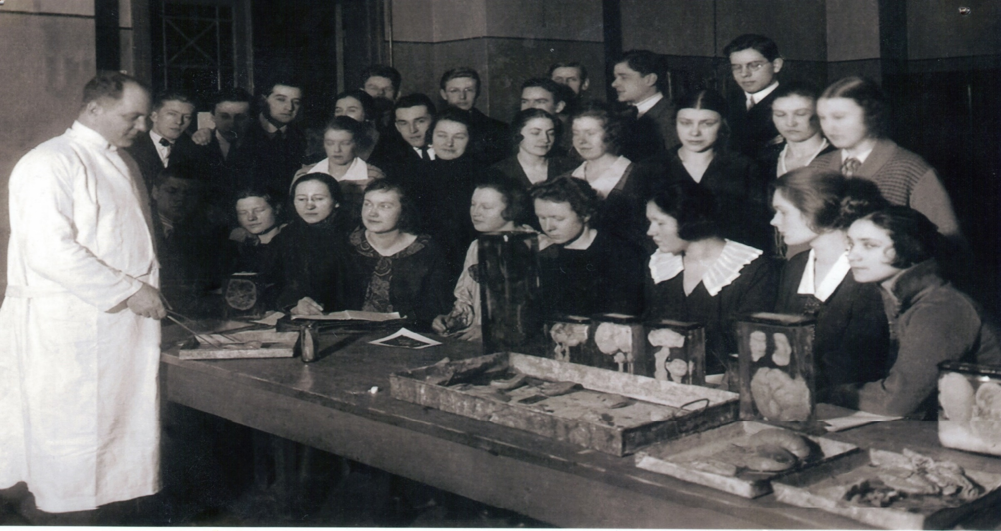
No paša Latvijas Universitātes un Patoloģiskās anatomijas katedras dibināšanas laika Romāns Adelheims vadīja praktiskās nodarbības studentiem patoloģiskajā anatomijā, lasīja lekcijas.
R. Adelheims papildināja arī Patoloģijas muzeja krājumus un aktīvi izmantoja tos nodarbībās.
Notes:
Profesora R. Adelheima darbs Medicīnas fakultātē bija pašaizliedzīgs. No paša Latvijas Universitātes un Patoloģiskās anatomijas katedras dibināšanas laika Romāns Adelheims vadīja praktiskās nodarbības studentiem patoloģiskajā anatomijā, lasīja lekcijas.

Slide 5
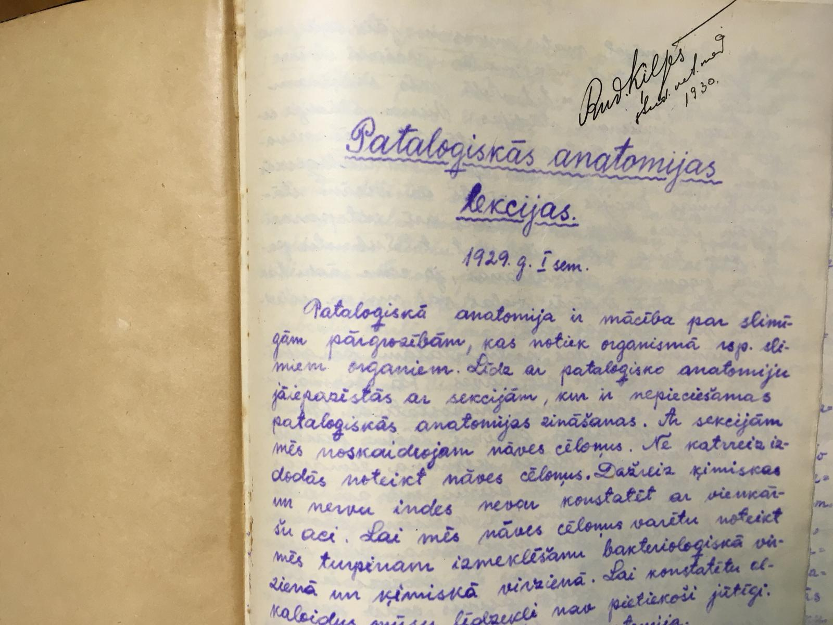
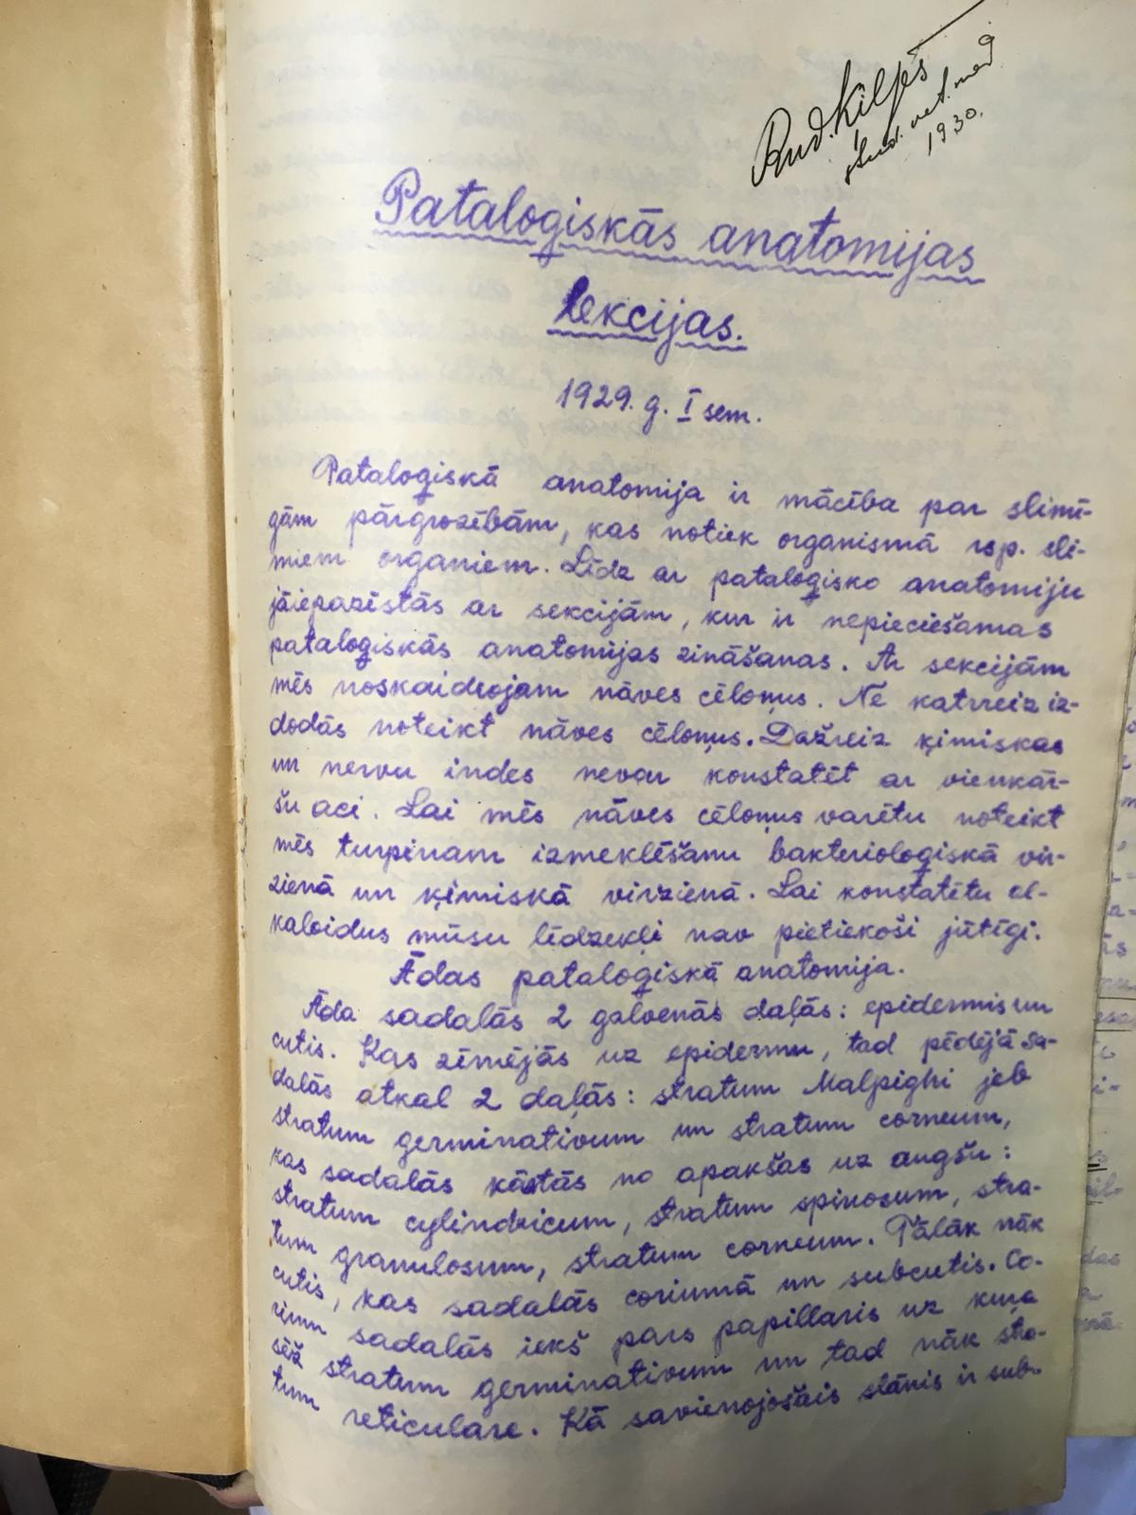


Slide 6
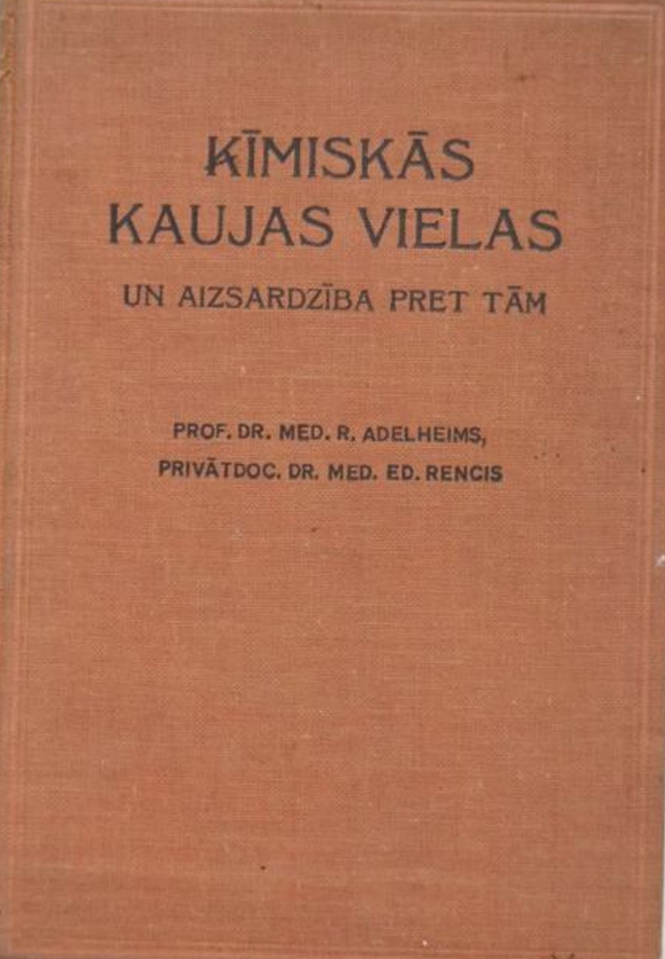
1923. gada 30. septembrī Romans Adelheims pirmais LU Medicīnas fakultātē aizstāvēja doktora disertāciju par saindēšanās ar kaujas gāzēm patoloģisko anatomiju un patoģenēzi.
Notes:
Bet 1923. gada 30. septembrī Romans Adelheims pirmais LU Medicīnas fakultātē aizstāvēja doktora disertāciju Apcerējumi par saindēšanās ar kaujas gāzēm patoloģisko anatomiju un patoģenēzi. Šis darbs tika publicēts respektablajā Eiropas Patoloģijas žurnālā „Virchows Archiv”.
1925. gada janvārī Romānu Adelheimu ievēlēja par Patoloģiskās anatomijas katedras profesoru un iecēla par Patoloģiskās anatomijas institūta direktoru.

Slide 7
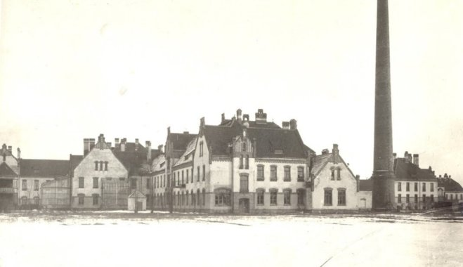
1928. gada jūlijā, kad tika noslēgts līgums starp Latvijas Universitātes Medicīnas fakultātes vadību un 2. slimnīcu (tagadējā P. Stradiņa slimnīca) – par morga ēkas kapitālremontu un rekonstrukciju.
Notes:
Profesors Romāns Adelheims panāca būtisku Patoloģiskās anatomijas katedras darba apstākļu uzlabošanu 1928. gada jūlijā, kad tika noslēgts līgums starp Latvijas Universitātes Medicīnas fakultātes vadību un 2. slimnīcu (tagadējā P. Stradiņa slimnīca) - par prozektūras ēkas kapitālremontu un rekonstrukciju.
1929. gada novembrī Patoloģiskās anatomijas katedra un Pastēra institūts atkal pārcēlās uz 2. slimnīcas prozektūras bāzi. Slimnīcas sekciju zāle tika izvietota ēkas pirmajā stāvā, otrajā stāvā bija katedras telpas. Pastēra institūts izvietojās blakus ēkā. Līdz ar to R. Adelheims bija atgriezies ēkā, kurā bija sākusies viņa darbība Rīgā.

Slide 8
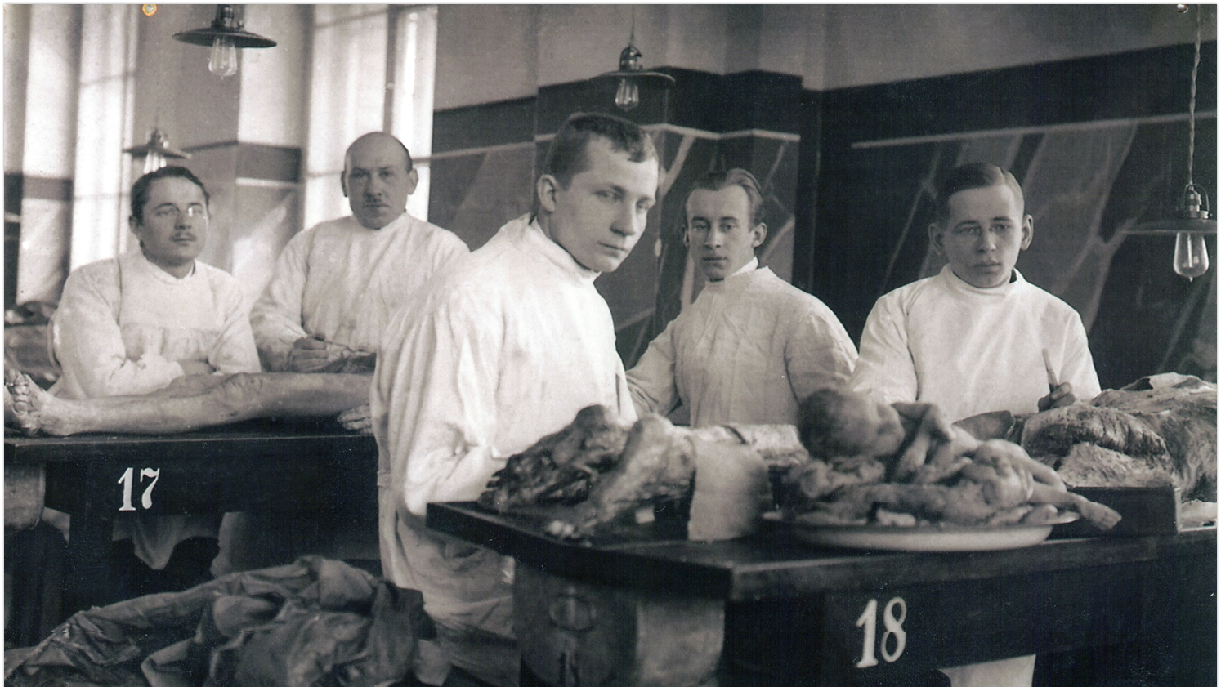
Notes:
1920. gadā Adelheims izveidoja Patoloģiskās anatomijas katedru.
Sekcijas tika izdarītas pacientiem, kuri bija miruši lielākoties no infekciju slimībām.
Gadu laikā pieauga arī biopsiju skaits no 300 līdz 1000 gadā.
1920. gadā R. Adelheims izveidoja Patoloģiskās anatomijas katedru ar mācību bāzi Rīgas 1. pilsētas slimnīcas patologanatomijas nodaļā. Tajā pašā gadā viņu iecēla par Patoloģiskās anatomijas katedras docenta vietas izpildītāju. Līdz 1921. gadam R. Adelheims bija Patoloģijas katedru iekārtojis plašās telpās, iekārtojis studentu auditorijas, bibliotēku ar pietiekamiem mācību materiāliem un izveidojis muzeju, kura makro preparāti bija lietderīgs uzskates materiāls darbā ar studentiem.

Slide 9
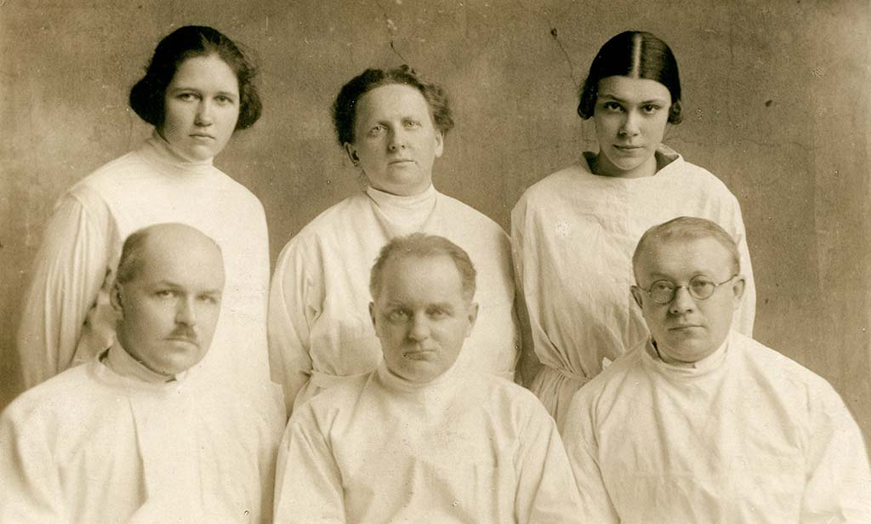
Tuvākie Romānā Adelheima skolnieki bija docents Maksis Brants un ārkārtas profesors Jānis Alfrēds Kaktiņš.
Notes:
Ievērojami uzlabojās mācību darbs ar studentiem, arī zinātniski pētnieciskā darba veikšana kļuva ērtāka. R. Adelheima izveidotajā zinātnisko līdzstrādnieku kolektīvā tika aizstāvētas četras doktora disertācijas. Tuvākie Romānā Adelheima skolnieki bija docents Maksis Brants un ārkārtas profesors Jānis Alfrēds Kaktiņš.
20. un 30. gados R. Adelheims aktīvi piedalījās vietēja un starptautiska mēroga zinātniskajā dzīvē. Kopš 1917. gada viņš bija Rīgas Praktizējošo ārstu biedrības viceprezidents un vēlāk — prezidents. Viņš bija viens no aktīvākajiem pirmās Latvijas ārstu konferences organizētājiem 1925. gadā un vairāku starptautisko ārstu un zinātnieku sabiedrību un apvienību biedrs.
Romans Adelheims bieži apmeklēja ārzemju zinātniskos centrus ar mērķi pilnveidot savas zināšanas un piedalīties zinātniskajos kongresos un konferencēs, piemēram, Tartu Igaunijas ārstu kongresā, Tībingenē mikrobiologu kongresā, Romā malārijas izpētes kongresā, Parīzē konferencē par trakumsērgas jautājumiem, patologu kongresā Dancigā, Vācu ārstu un dabas pētnieku kongresā Hamburgā, dermatovenerologu kongresā Budapeštā.
Šajos pasākumos pārstāvot Latvijas Universitāti, R. Adelheims veidoja Latvijas zinātnieku pirmos starptautiskos sakarus, tādējādi sekmējot plašu viedokļu apmaiņas iespēju par patoloģijas jautājumiem.
R. Adelheima interešu loks bija daudzpusīgs. Viņu interesēja medicīnas un veselības aizsardzības aktuālākie jautājumi, par kuriem viņš daudz rakstīja. Ļoti interesēja medicīnas vēsture, tautas medicīna. Viņš aktīvi nodarbojās ar sportu, bija burātājs un mednieks. Sabiedrības politiskajā dzīvē R. Adelheims nepiedalījās

Slide 10
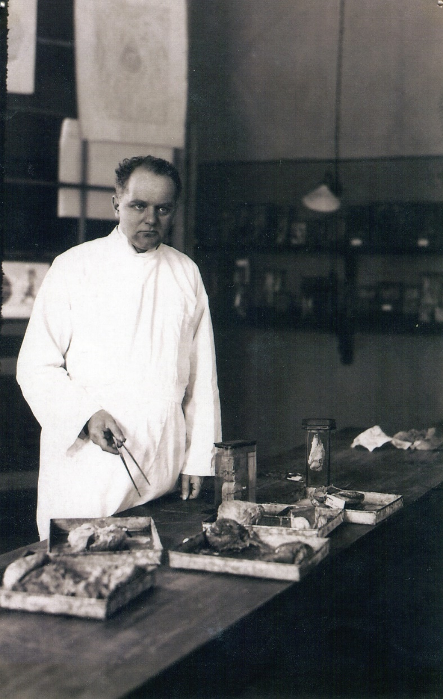
R. Adelheimu interesēja veselības aizsardzības aktualitātes.
Daudz lasīja par medicīnas vēsturi un tautas medicīnu.
Pats aktīvi nodarbojās ar sportu, bija burātājs un mednieks.
Notes:
Lielu vērību R. Adelheims pievērsa autopsijām, tās noritēja tam laikam atbilstoši augstā līmenī. Makroskopiskie preparāti, tika aprakstīti diagnožu veidā, lielākoties tika izmeklēti ļaundabīgie audzēji.
Sakoties 1. Pasaules karam R. Adelheimam radās interese par kaujas vielām, kas vēlāk kļuva par vienu no viņa pētniecības tēmām, izdevis arī grāmatu par indīgajām kaujas vielām.

Slide 11
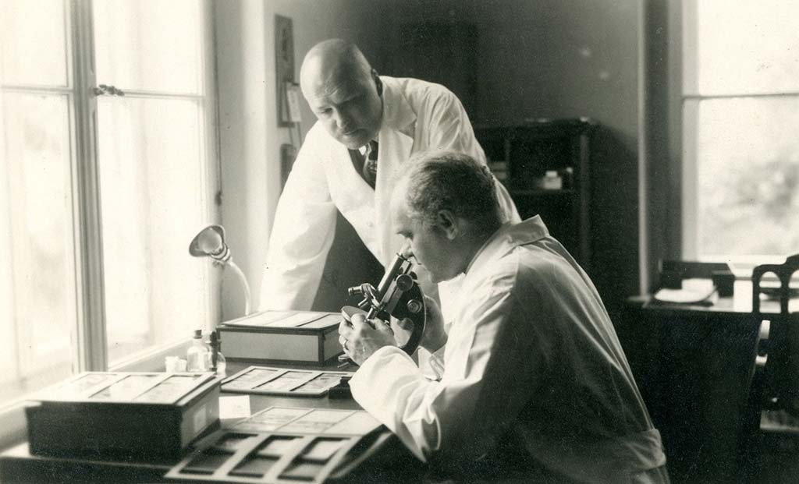
Pēc profesora Romana Adelheima pēkšņas un pāragras nāves 1938. gadā septiska rokas ievainojuma dēļ, ko ieguva veicot autopsiju bērnam, Patoloģijas katedras vadība tika uzticēta M. Brantam.
Notes:
Adelheims un Maksis Brants, Rīga 20.gs. 30.gadi.
Pēc profesora Romana Adelheima pēkšņas un pāragras nāves 1938. gadā septiska rokas ievainojuma dēļ, ko ieguva veicot autopsiju bērnam, Patoloģijas institūta vadība tika uzticēta M. Brantam, kas bija viens no tuvākajiem kolēģiem R. Adelheimam.

Slide 12

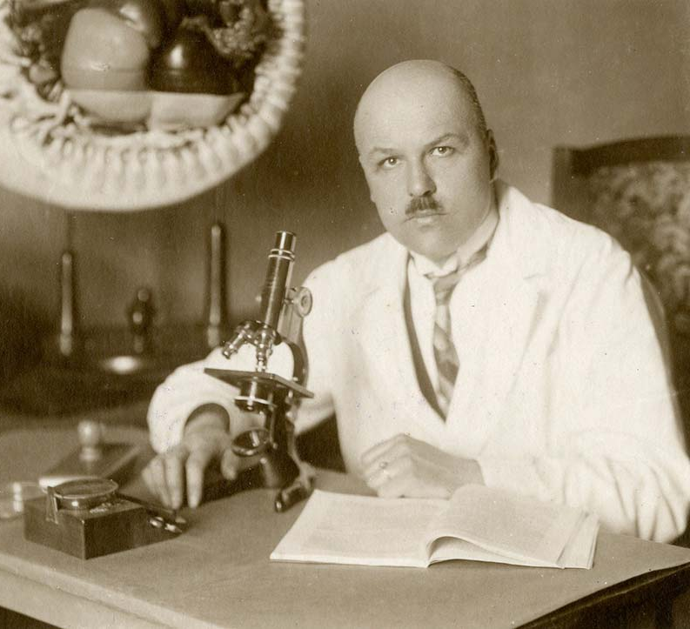
MAKSIS BRANTS
Maksis Brants piedzima 1890. gadā, Kronštatē, Krievijas jūras kara flotes ārsta ģimenē, kura saknes nāk no Kurzemes puses.
Jau no bērna dienām M. Brantu interesēja ornitoloģija un citas dabaszinību nozares.
Notes:
Maksis Brants piedzima 1890. gadā, Kronštatē, Krievijas jūras kara flotes ārsta ģimenē, kura saknes nāk no Kurzemes puses. Jau no bērna dienām M. Brantu interesēja ornitoloģija un citas dabaszinību nozares.
Tāpat, kā R. Adelheims savu ārsta diplomu ieguva Tērbatas Universitātē un pēc tam papildināja savas zināšanas gan Berlīnē, gan Cīrihē.

Slide 13
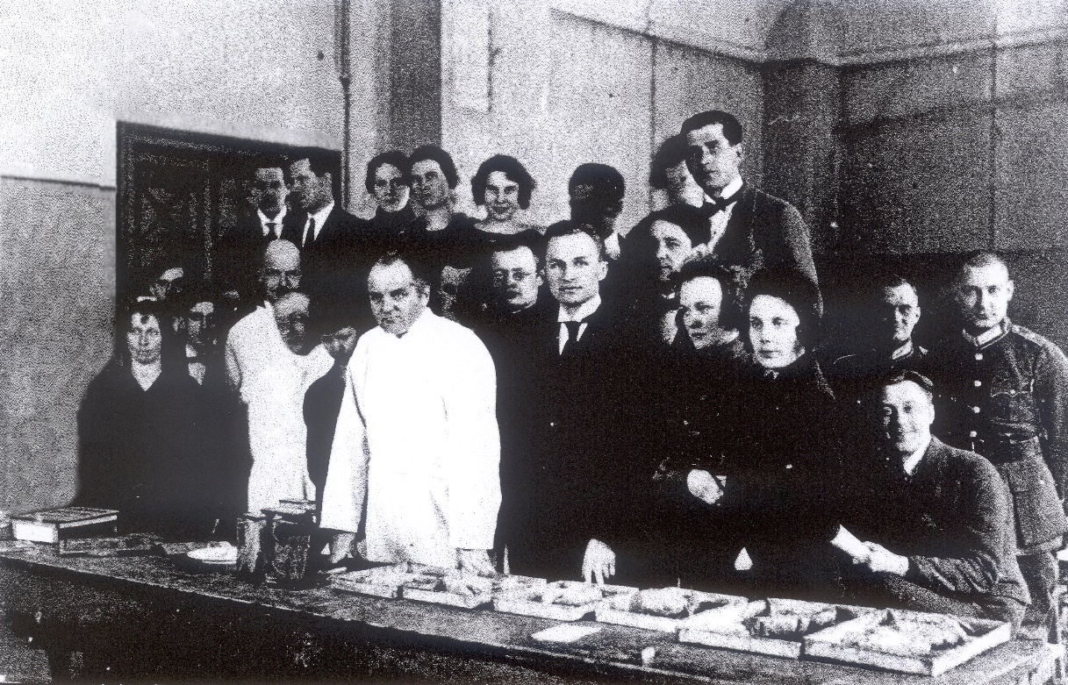
Makša Branta un Adelheima iepazīšanās notika Rīgas pilsētas 2. slimnīcā Patoloģiskās anatomijas institūtā.
Notes:
Makša Branta un Adelheima iepazīšanās notika Rīgas pilsētas 2. slimnīcā Patoloģiskās anatomijas institūtā. Abu iepazīšanās Brantam izmainīja viņa turpmāko dzīves ceļa izvēli, nosliecoties par labu patoanatomiskajai zinātnei. Adleheims Brantam bija izcils skolotājs un kolēģis.

Slide 14
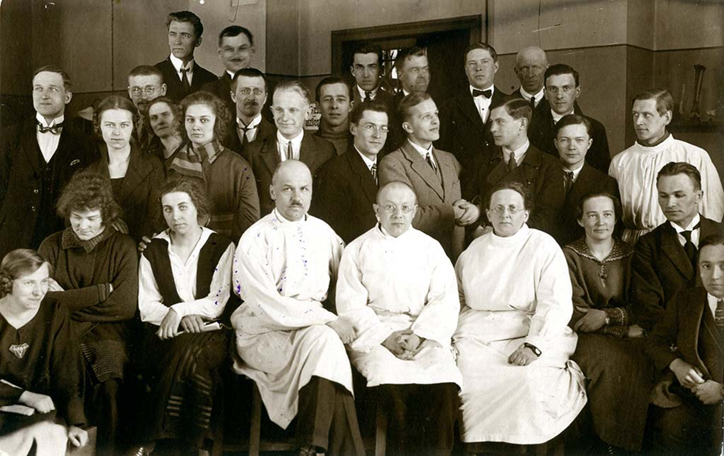
Aktīvi iesaistīja jaunos studentus, entuziastus patoloģijā.
Zinātniskais mantojums patoloģijas jomā ir ļoti plašs un daudzpusīgs.
Notes:
Maksis Brants ar studentu grupu pēc praktisko darbu anatomijā pabeigšanas. 1. rindā sēž no kreisās: 4. Maksis Brants; 5. Jānis Alfrēds Kaktiņš. Rīga, 1924. gada martā.
Darbojoties Latvijas Universitātē, aktīvi iesaistīja jaunos studentus, entuziastus patoloģijā. Branta zinātniskais mantojums patoloģijas jomā ir ļoti plašs un daudzpusīgs. Pavisam viņš publicējis aptuveni 100 darbus. No bērna dienām M. Brantu interesēja ornitoloģija un citas dabaszinību nozares.
Latvijā veiktie M. Branta pētījumi galvenokārt veltīti dažādas lokalizācijas vēža patoloģijai. Veica pretvēža cīņas organizēšanu Latvijā un eksperimentu rezultātus un autopsiju novērojumus publicēja Latvijas un Vācijas ārstu žurnālos.

Slide 15
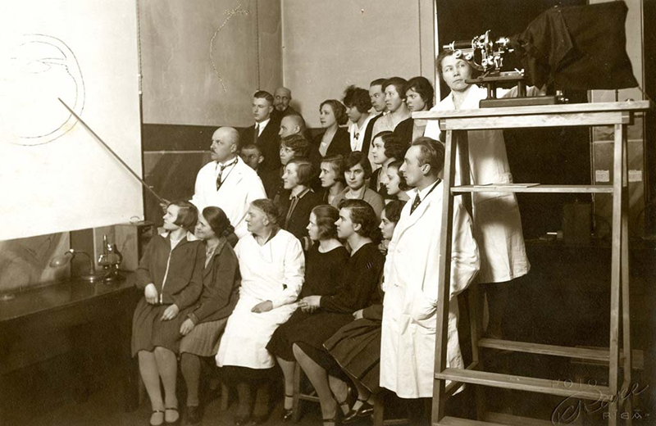
Brants aktīvi piedalījās kongresos un konferencēs Latvijā un ārzemēs, lasīja lekcijas studentiem.
Notes:
Brants aktīvi lasīja lekcijas studentiem.
Brants aktīvi piedalījās kongresos un konferencēs Latvijā un ārzemēs. Maksis Brants strādāja studentu un Universitātes attīstības labā, saglabājot patoanatomijas nozares svarīgumu.

Slide 16
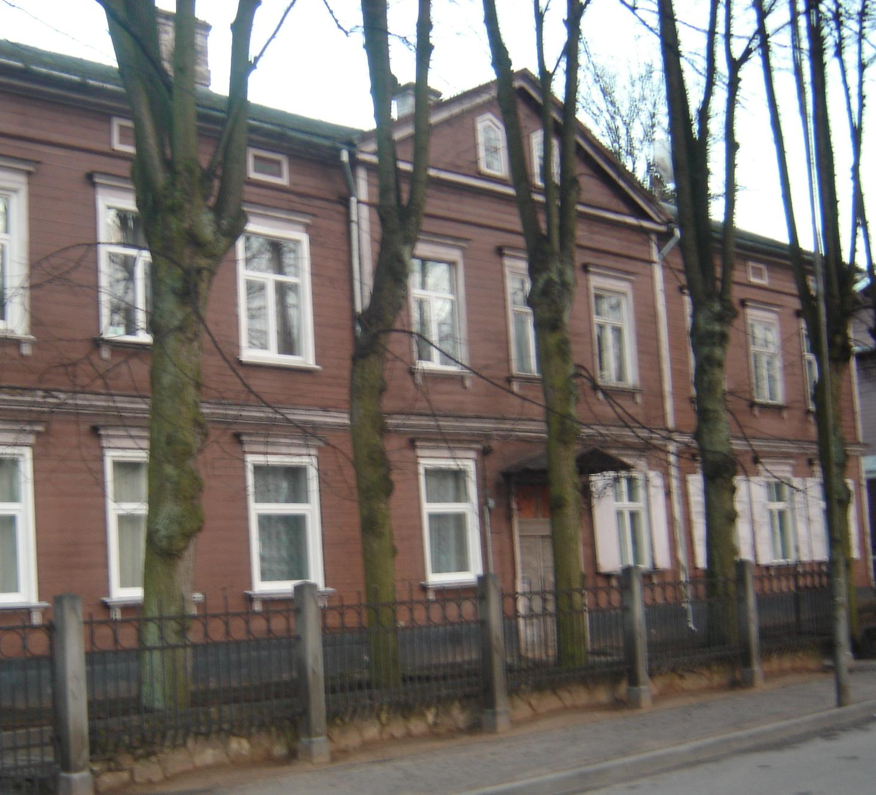
1939. gadā, novembrī Maksis Brants ar savu sievu un četrām meitām, pameta Rīgu, savu namu Baložu ielā, 30.
Notes:
Izceļoties Otrajam pasaules karam, M. Brants bija spiests kopā ar ģimeni doties uz Vāciju. Viņš bija viens no nedaudzajiem Latvijas mediķiem, kam zinātniskā karjera pēc aizbraukšanas veidojās diezgan sekmīgi. Vācijā bijis Pozenes pilsētas slimnīcas Patoloģijas institūta vadītājs, vēlāk arī profesors, Berlīnes Brīvās universitātes līdzdibinātājs, ārkārtas profesors patoloģiskajā anatomijā. Nodibināja Austrumeiropas institūta Medicīnas sekciju, atjaunoja Berlīnes Patologu apvienību.

Slide 17
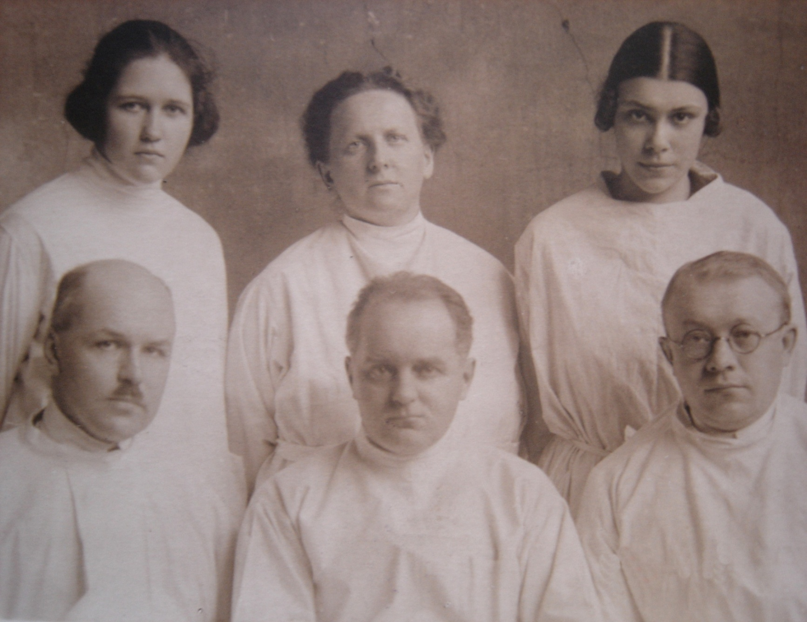
JĀNIS ALFRĒDS KAKTIŅŠ
Studējis Tērbatas Universitātes Medicī­nas fakultātē.
Tika iesaukts Krievijas armijā un dienējis par kara ārstu.
1921. gadā atgriezās Latvijā, ar lai pabeigtu medicīnas studijas.
1939. gadā kļuva par Patoloģiskās anatomijas institūta vadītāju un vadīja to līdz 1944. ga­dam.
Notes:
Pēc Branta piespiedu izceļošanas uz Vāciju katedras vadību pārņēma Jānis Alfrēds Kaktiņš, kas bija līdzstrādnieks gan Brantam, gan Adelheimam.
Jānis Alfrēds Kaktiņš piedzima 1892. gada 15. februārī Mazsalacā. 1911. gadā iestājies Tērbatas Universitātes Medicīnas fakultātē, bet 1916. gadā tika iesaukts Krievijas armijā un dienējis par ārstu. Pēc Krievijas impērijas sabrukuma 1918. gadā J. A. Kaktiņš dienēja armijā, kas cīnījās pret padomju varu.

Slide 18
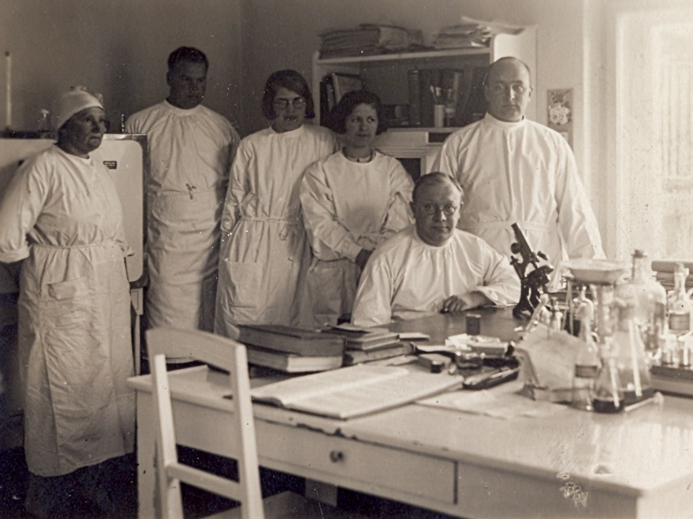

Slide 19
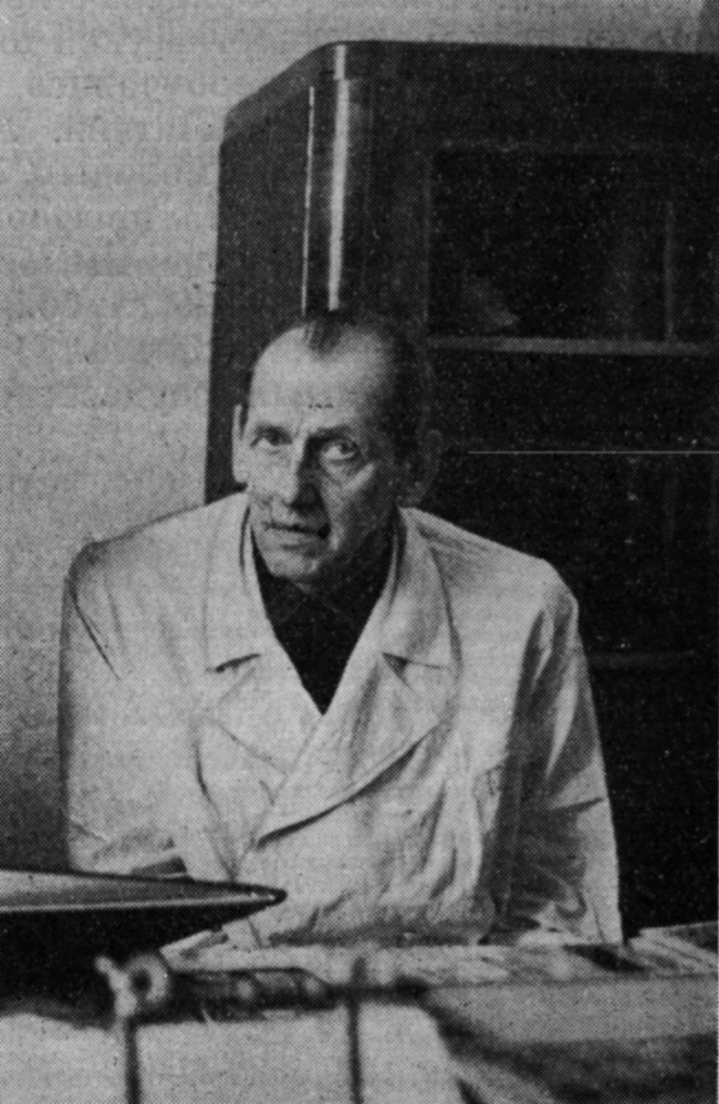
ARNOLDS ŠENBERGS
LU Patoloģijas katedrā nostrādāja 45 gadus.
Pēc kolēģu atsauksmēm A. Šenbergs bija dziļi inteliģents cilvēks.
Pateicoties A. Šenbergam līdz mūsdienām ir saglabājusies lielākā daļa makro preparātus.
Notes:
Arnolds Šenbergs piedzima 1898. g. 7. oktobrī Jelgavā. LU ieguva laboranta-patohistologa un feldšera-patologanatoma specialitāti. 1918. gadā sāka strādāt Latvijas Universitātē Patoloģijas institūtā pie prof. R. Adelheima. Šeit Arnolds Šenbergs nostrādāja 45 gadus, visus vienā darba vietā, bez pārtraukuma līdz pat pēdējai dzīves dienai. Arnolds Šenberga ieguldītais darbs Patoloģijas katedrā ir nenovērtējams.
LU Patoloģiskās anatomijas katedrā, profesora Romāna Adelheima vadībā, viņš izveidoja makro preparātu muzeju.
Pēc kolēģu atsauksmēm A. Šenbergs bija dziļi inteliģents cilvēks, Ļoti labs speciālists laborants-patohistologs un labprāt sniedz savu pieredzi jaunajiem speciālistiem. Pateicoties, Arnolda Šenberga darba aizrautībai, daudzi makro preparāti ir saglabājušies līdz mūsdienām.

Slide 20
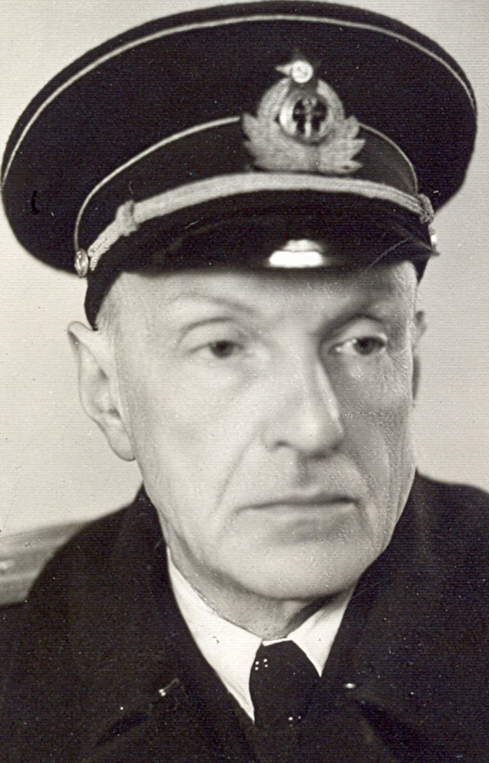
BORISS UGRJUMOVS
Ārsta karjera iesākās tieši kara laukā.
B. Ugrjumovs uzsākot darbu LU, ātri apguva latviešu valodu.
1946. gadā kļūst par LU patoloģiskās anatomijas katedras vadītāju līdz 1950. gadam.
Notes:
Pēckara laikā, atsūtītie uz LU vadīt patoloģiskās anatomijas katedru zinātnieki izjuta un pārņēma profesora Romana Adelheima radīto LU Patoloģiskās anatomijas katedras akadēmisko garu, tradīcijas, radoši attīstīja un turpināja viņa iesākto darbu.
Boriss Ugrjumovs piedzima 1892. gadā, Sanktpēterburgā. Arī viņa tēvs bija ārsts. Absolvējis Sanktpēterburgas ģimnāziju, Kara Medicīnas akadēmiju. Jaunā ārsta gaitas sākas tieši kara laukā.
Ugrjumovs uzsākot darbu LU, ātri apgūst latviešu valodu un ar savām lekcijām raisa jaunajos ārstos interesi par patoloģisko anatomiju. Savu darbu viņš veica rūpīgi, kā arī turpināja saglabāt katedras tradīcijas. Doc. Pugo teicis: ‘’Viņš bija autoritāte medicīnas fakultātes pasniedzējiem un studentiem.’’

Slide 21
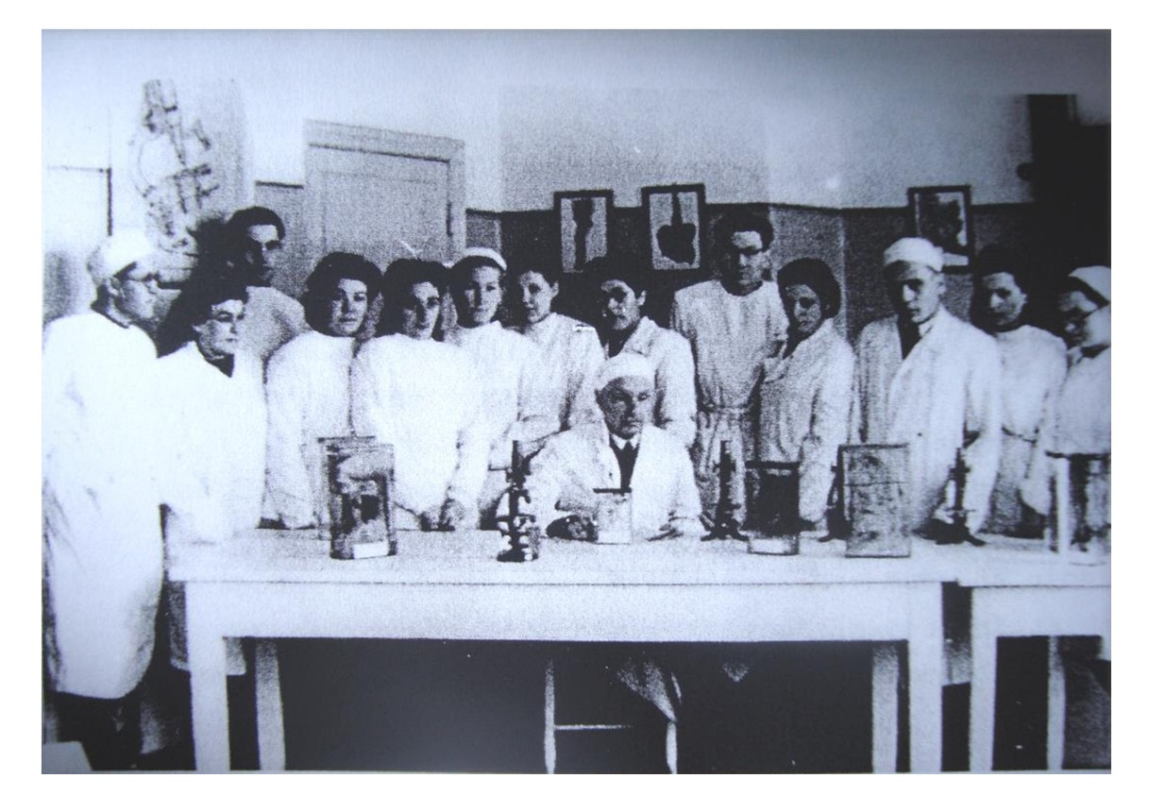
Ugrjumova pētītās jomas bija: malārija un splenomegālija, plaušu tuberkuloze.
Notes:
1946. gadā kļuva par LU patoloģiskās anatomijas katedras vadītāju. 1950. gadā Ugrjumovs devās pelnītā pensijā.
Ugrjumova pētītās jomas bija: malārija un splenomegālija, plaušu tuberkuloze.

Slide 22
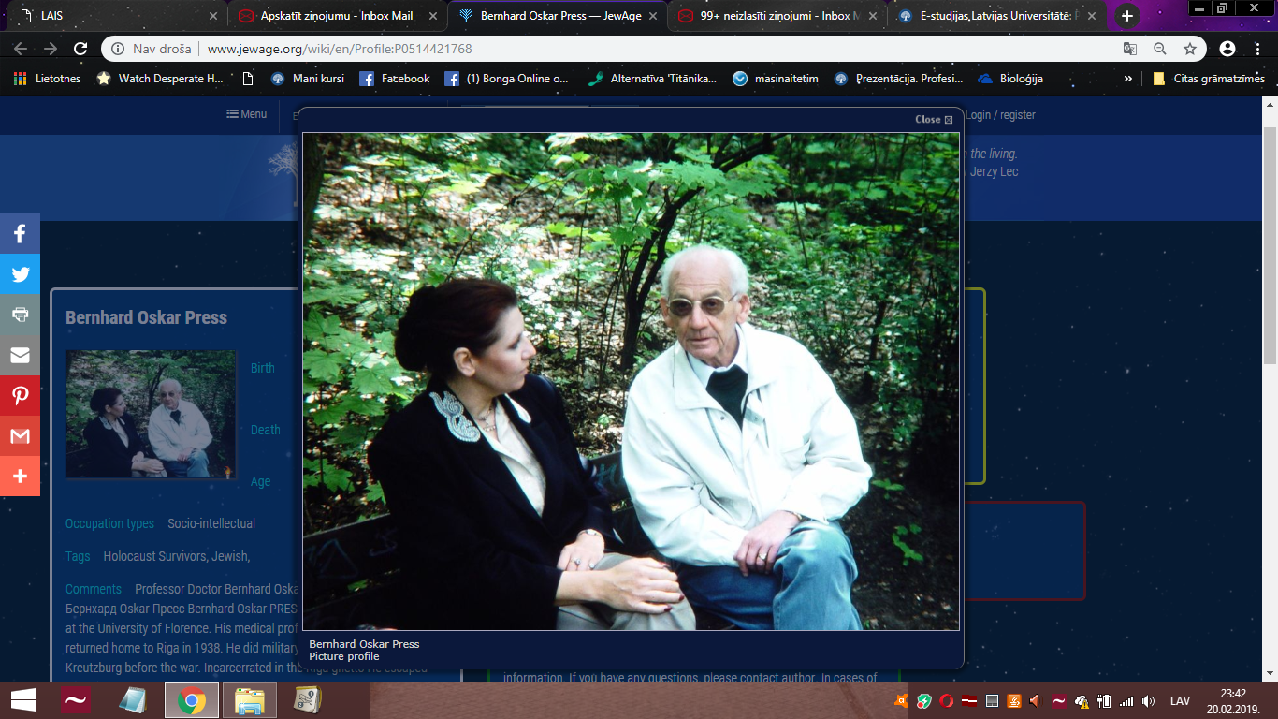
BERNHARDS PRESS
Piedzimis 1917. gada 14. augustā.
Nāk no ārstu ģimenes.
1941. gadā ievietots Rīgas geto un vēlāk Mežaparka koncentrācijas nometnē, no kuras kopā ar tēvu izbēdzis.
Savas darba gaitas Patoloģiskās anatomijas katedrā uzsāka profesora Borisa Ugrjumova vadībā.
Un pēc prof. Ugrjumova aiziešanas no katedras slimības dēļ no 1950. līdz 1951. gadam vadīja Patoloģijas katedru.
Notes:
Pats savas ārsta studijas iesāka Florencē un noslēdza Latvijas Universitātē.
‘Vēlāk 1951. gadā tika arestēts un notiesāts par sakariem ar ārvalstu izlūkdienestu. Izcieta sodu Noriļskā, pēc tam atgriezās Rīgā. Savas dzīves laikā publicējis divas grāmatas, vienā no tām dalījies ar atmiņām, liecībām par ebreju holokaustu Latvijā.

Slide 23
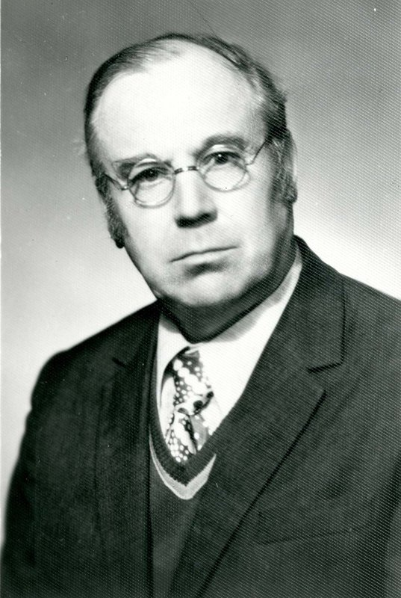
SERAFIMS IĻJINSKIS
Pirms iestāšanās augstskolā strādājis par entomologu.
1952. gadā kļuva par Rīgas Medicīnas institūta Patoloģiskās anatomijas katedras vadītāju un 1954. gadā par profesoru.
Turpinot Adelheima tradīciju, interesējās arī par ģeogrāfisko patoloģiju.
Notes:
Stabilitāte iestājās ar 1952. gadā profesora Serafima Iļjinska atnākšanu uz Patoloģiskās anatomijas katedru un to vadīšanu līdz mūža galam 1981. g., nepilnus 30 gadus.
S. Iļjinskis dzimis 1914. gadā 22. augustā Samarā. Viņš bija pareizticīgo priestera Pāvela dēls. Tēvs, kā garīdznieks, tika arestēts 1936. g., izsūtīts uz Vorkutas nometni, un tur gāja bojā 1940. g.

Slide 24
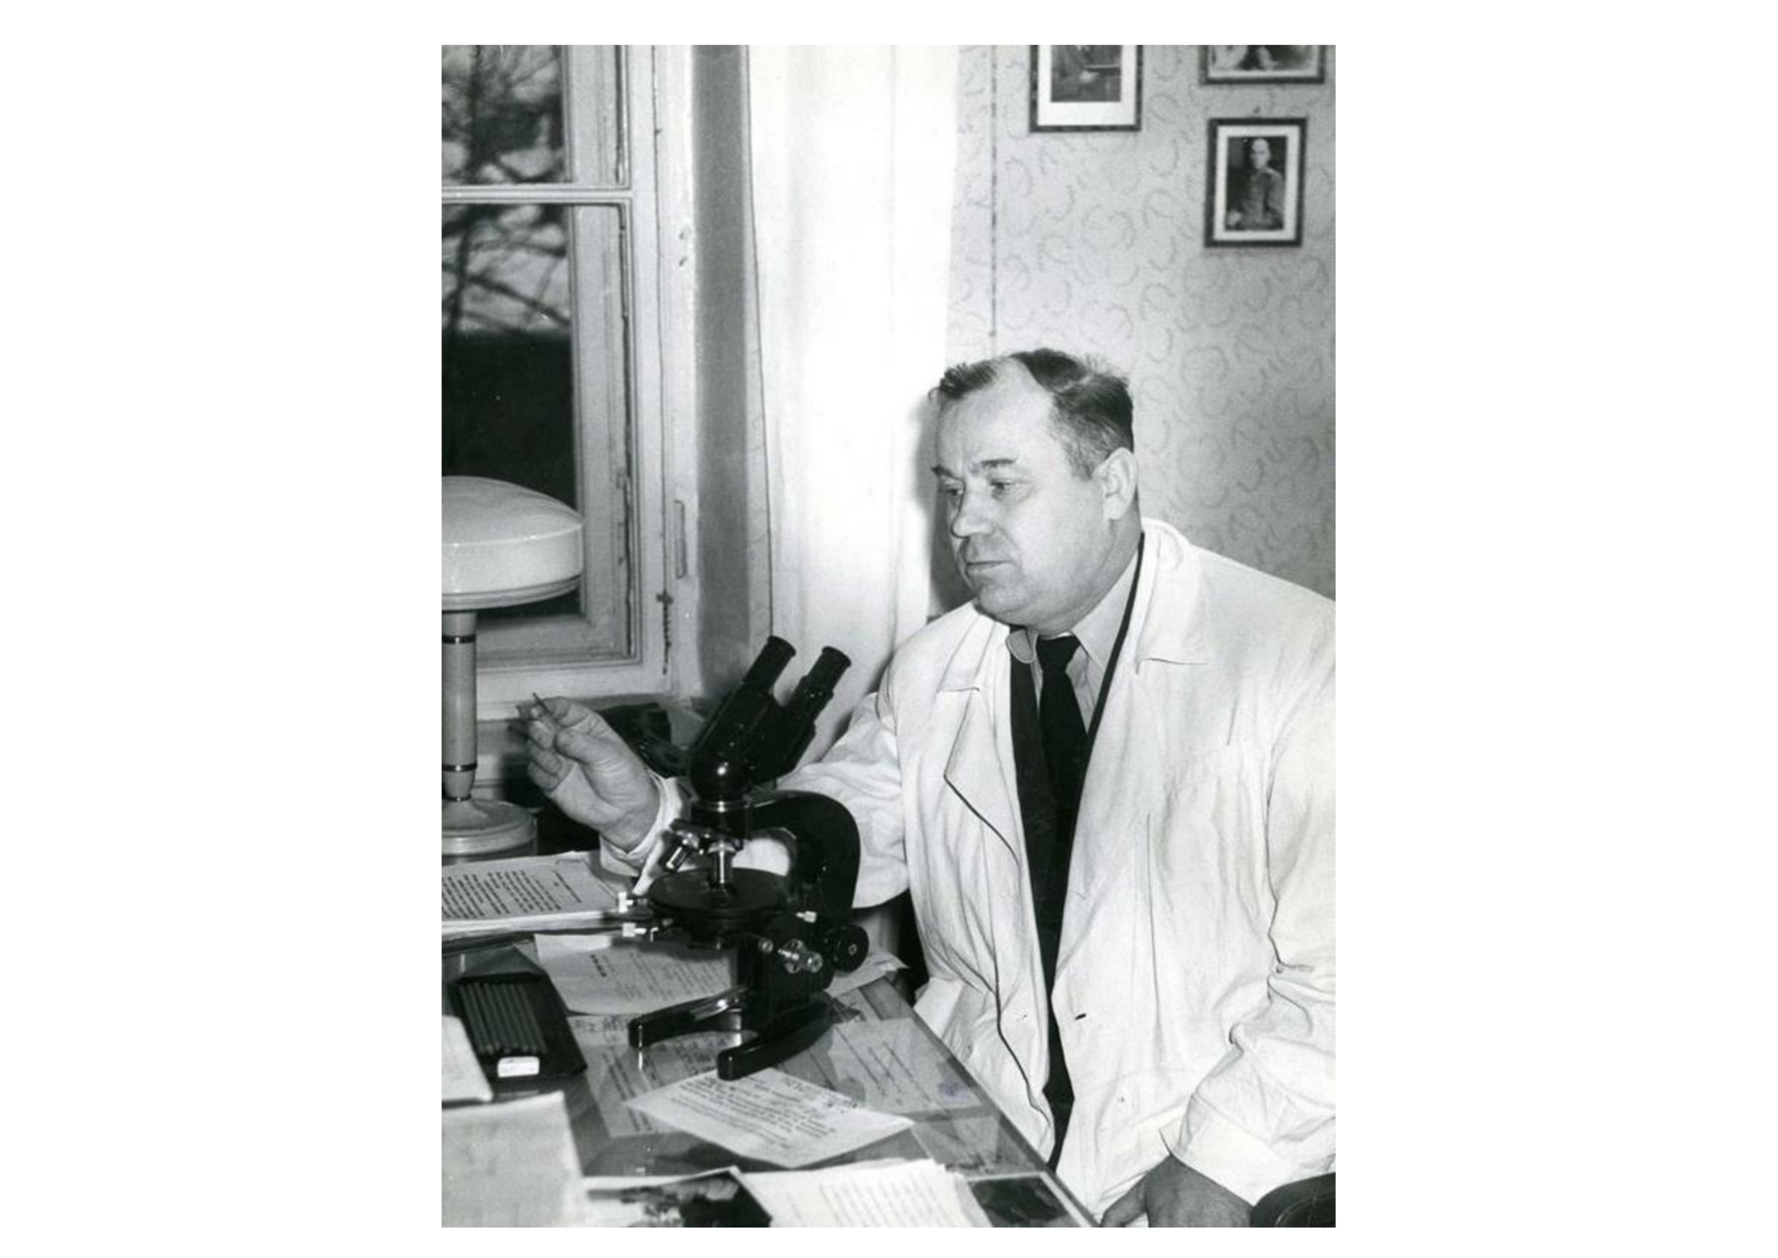
Pabeidzis 1941. gadā 1. Ļeņingradas Medicīnas institūtu, tika aizsūtīts karā kā Sarkanās armijas ārsts.
1947. gadā kara laika patologa vērojumus apkopoja medicīnas zinātņu kandidāta disertācijā „Sirds izmaiņas traumatiskā šoka gadījumā”.
Notes:
Pirms iestāšanās augstskolā strādājis par entomologu. Pabeidzis 1941. gadā 1. Ļeņingradas Medicīnas institūtu, tika aizsūtīts karā kā Sarkanās armijas ārsts. 1947. gadā kara laika patologa vērojumus apkopoja medicīnas zinātņu kandidāta disertācijā „Sirds izmaiņas traumatiskā šoka gadījumā”.
Profesors S.Iļjinskis neskatoties uz ļoti lielu pedagoģisku, zinātnisku, praktisku un organizatorisku darbu gan Patoloģijas katedrā gan P.Stradiņa slimnīcā, veltīja ļoti daudz sava laika jauno speciālistu un zinātnieku (audzināšanai) apmācībai.

Slide 25
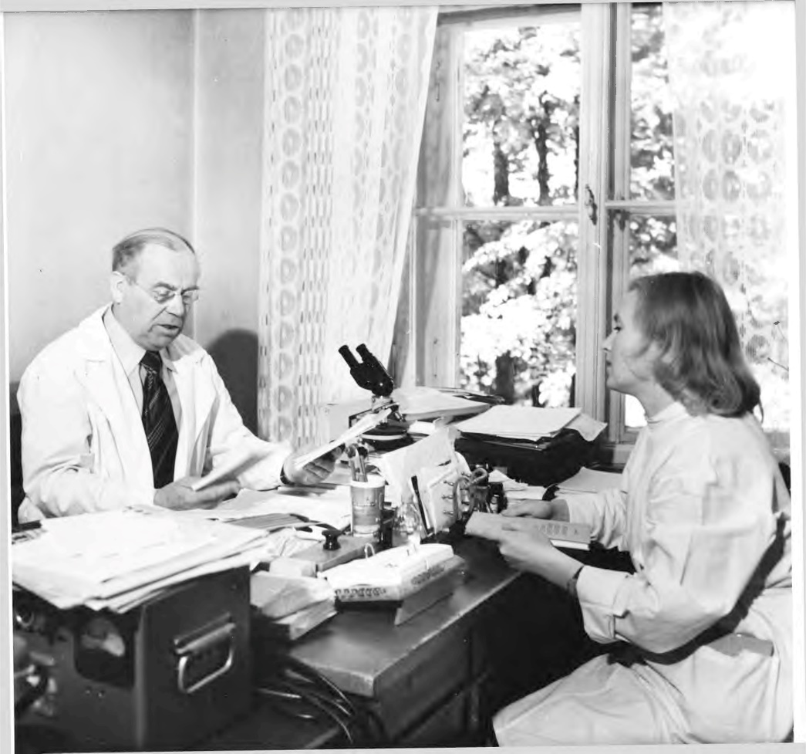
Notes:
Ar pētījumu rezultātiem studenti uzstājās ne tikai zinātniskajās konferencēs Latvijā, bet arī Lietuvā, Igaunijā, Baltkrievijā. Tāpat, kā profesors Romans Adelheims, S. Iļjinskis strādāja pie ģeogrāfiskās patoloģijas jautājumiem, pētīja Latvijas endēmiskā kākšļa patomorfoloģiskās īpatnības kopā ar kolēģiem no citām katedrām, īpaši cieši sadarbojoties ar ķirurgiem prof. Ē. Ezerieti, prof. J. Bune, izcilu terapeitu prof. K. Rudzīti un citiem.

Slide 26
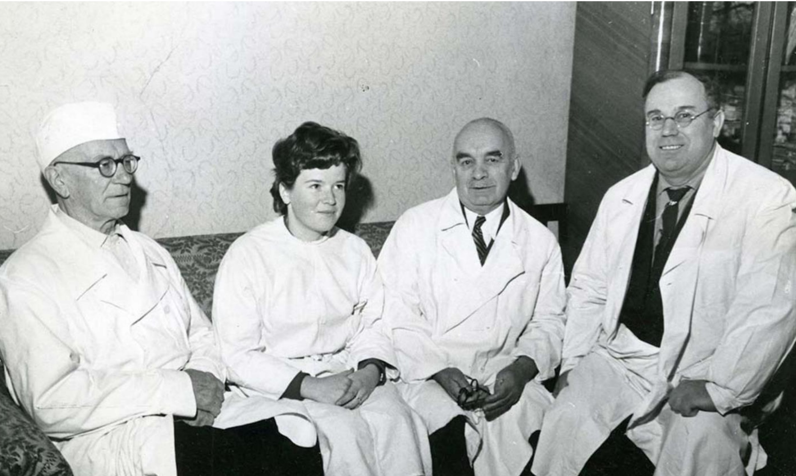
Notes:
Katedrā aktīvi darbojās 3.–6. kursu studentu zinātniskais patologanatomiskais pulciņš, kur studenti patstāvīgi profesora un savu docētāju vadībā veica kardiovaskulāro, endokrīno slimību un limfātisko mezglu nopietnas patomorfoloģiskās izmeklēšanas.

Slide 27
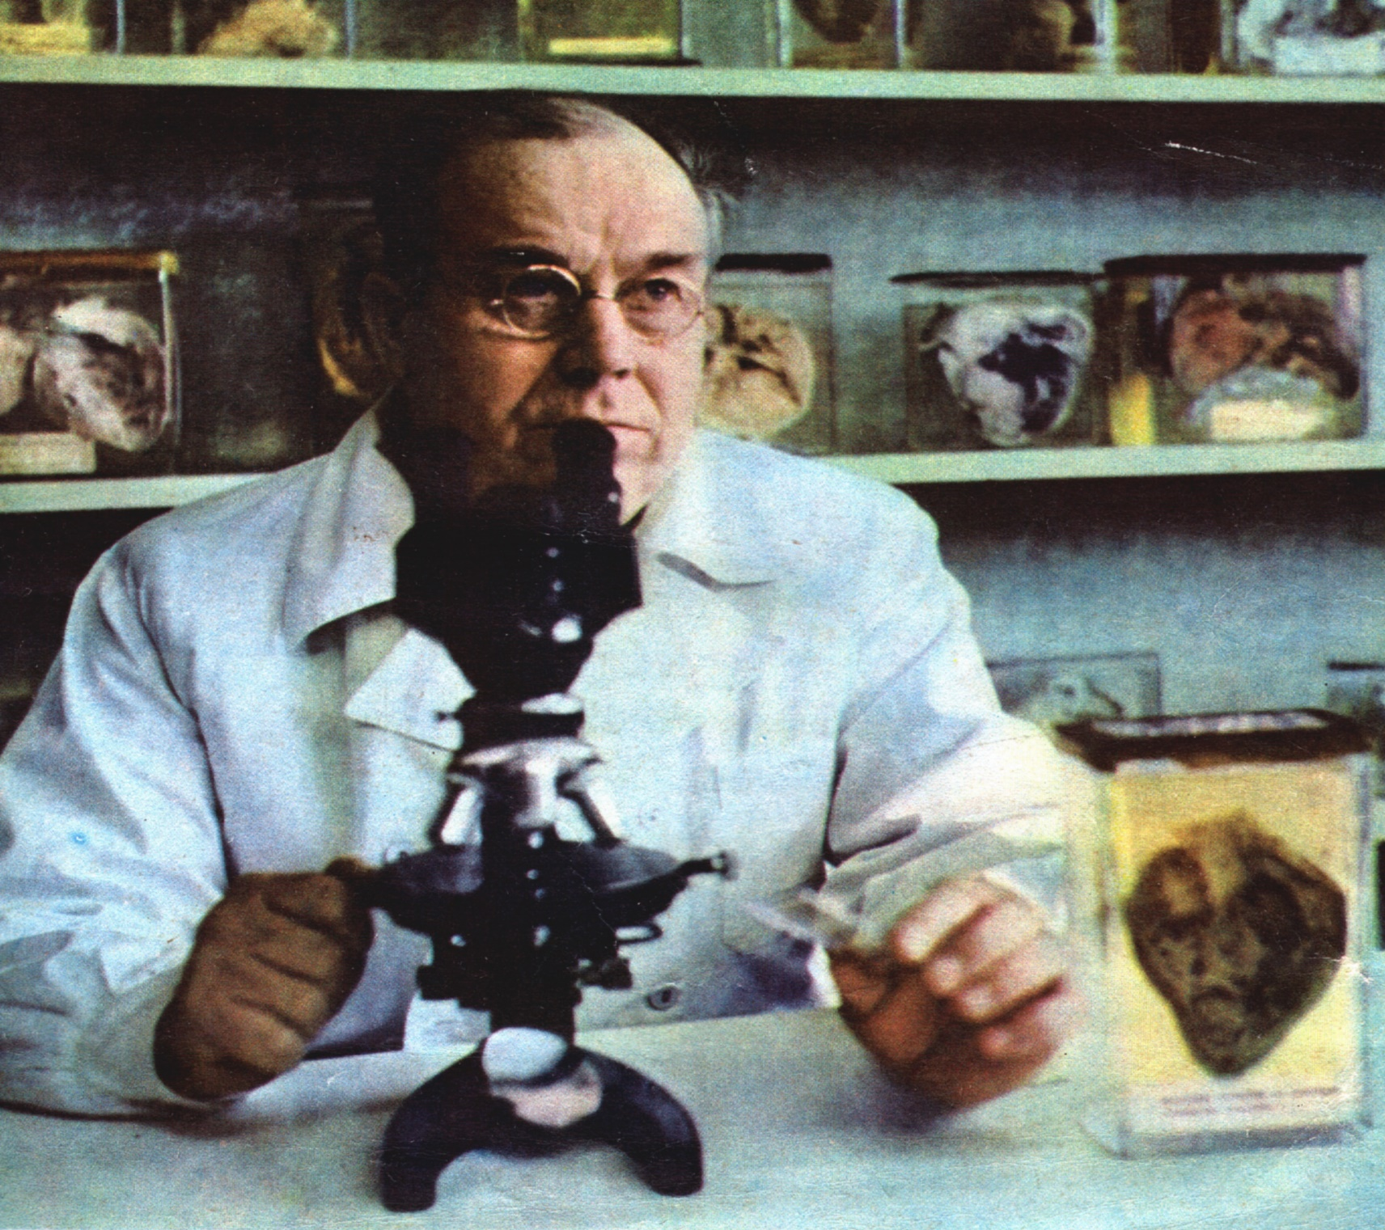
Turpinot Adelheima tradīciju, S. Iļjinskis strādāja arī pie Latvijas ģeogrāfiskās patoloģijas izpētes – vairogdziedzera patoloģijas, kā arī papildināja muzeja krājumus.
Notes:
No jauno speciālistu un zinātnieku aprindām izauga daudz nopietnu darbu. Profesora Serafima Iļjinska vadībā tika aizstāvētas 16 medicīnas zinātnes kandidāta, divas doktora disertācijas un tika sagatavoti vairāk nekā 60 ārsti patologanatomi. Zinātniska darbība ietvēra lielākoties sirds un limfmezgla patoloģijas.
Veicis mūžīgā sasalumā atrasta mamuta audu histoķīmisko izpēti.
Turpinot Adelheima tradīciju, S. Iļjinskis interesējās arī par ģeogrāfisko patoloģiju. Reizēm Iļjinskis aizrāvās ar eksotiskām lietām, piemēram, veicis mūžīgā sasalumā atrasta mamuta audu histoķīmisko izpēti.

Slide 28
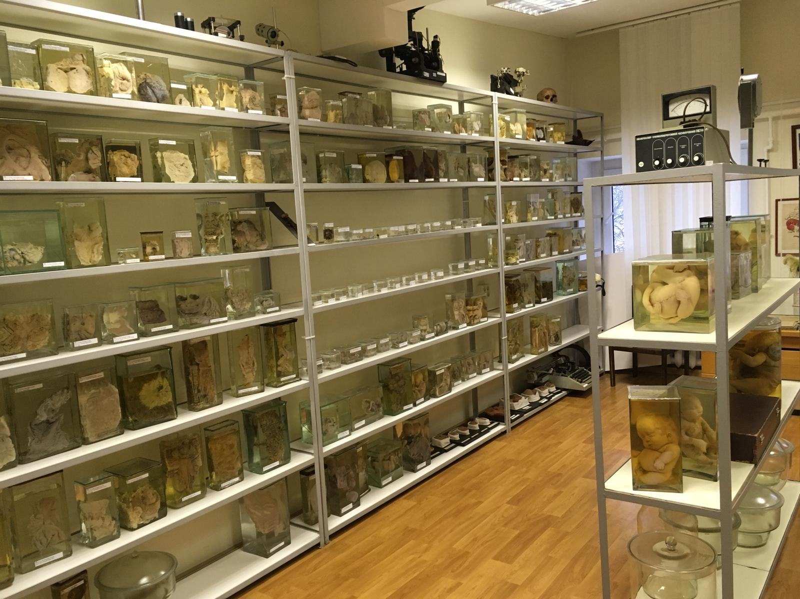
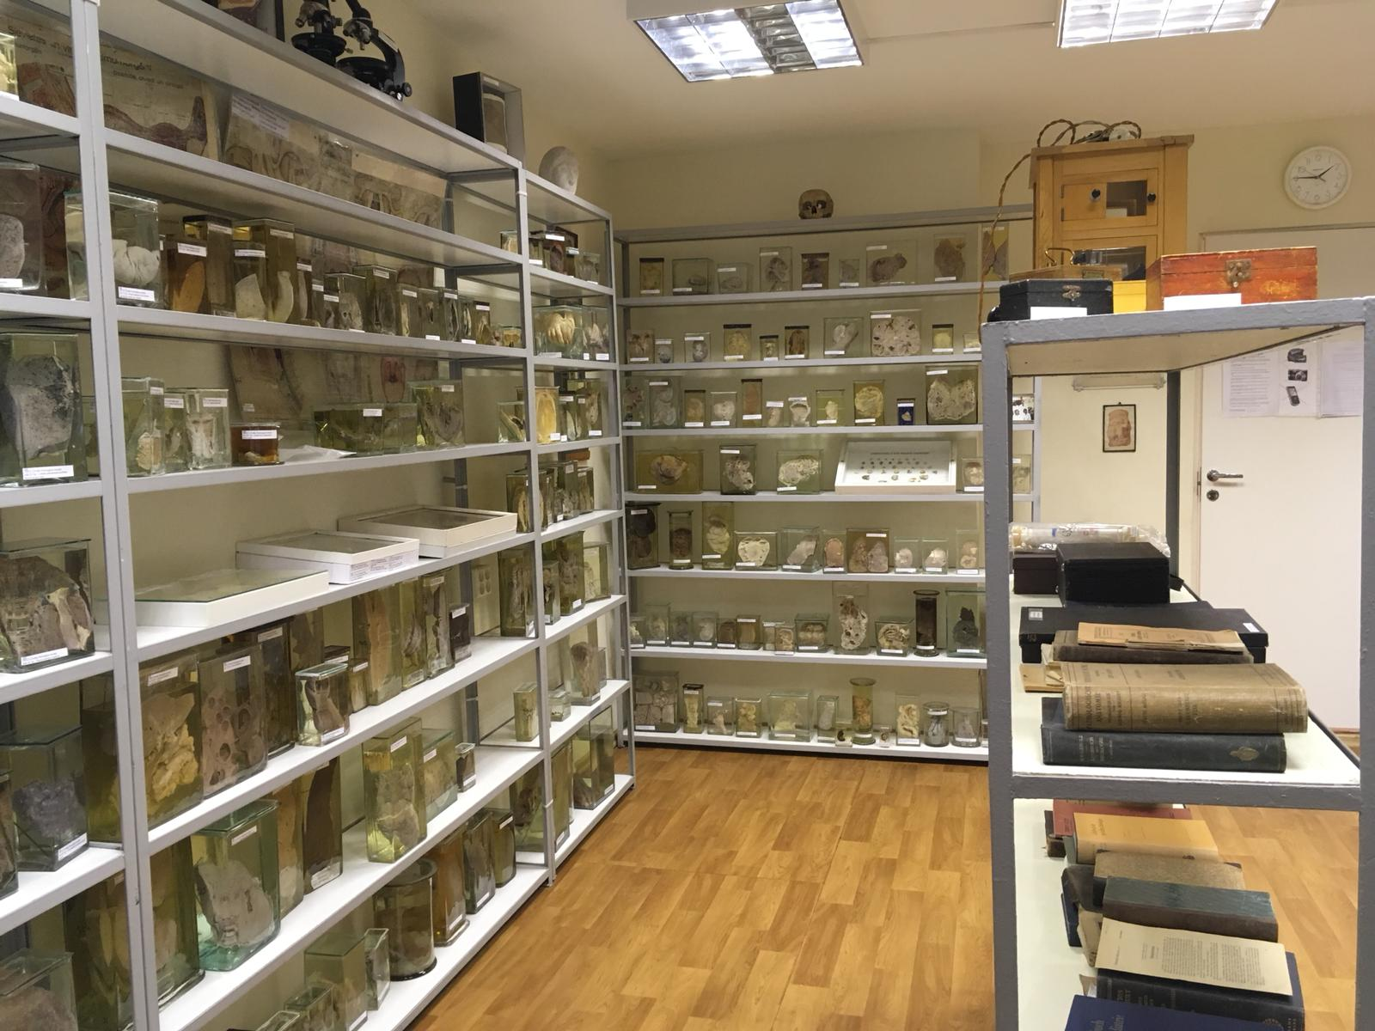
Notes:
Jau vairākus gadus LU Patoloģijas muzejs piedalās Muzeju naktīs un Zinātnieku naktīs. Aktīvi muzeja dzīvē iesaistās arī jaunie medicīnas studenti, kam padziļināti interesē patoloģijā. LU Patoloģijas muzejs piedalās arī LU Jauno Mediķu skolas audzēkņu izglītošanā.

Slide 29
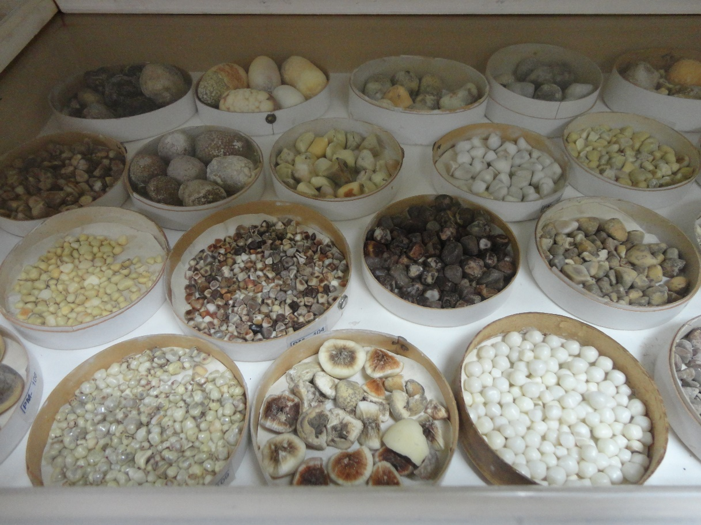
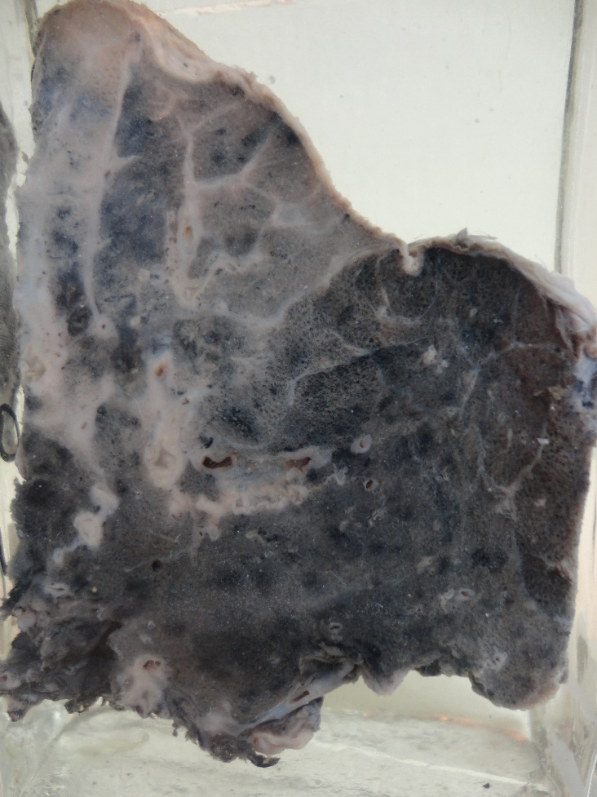

Slide 30
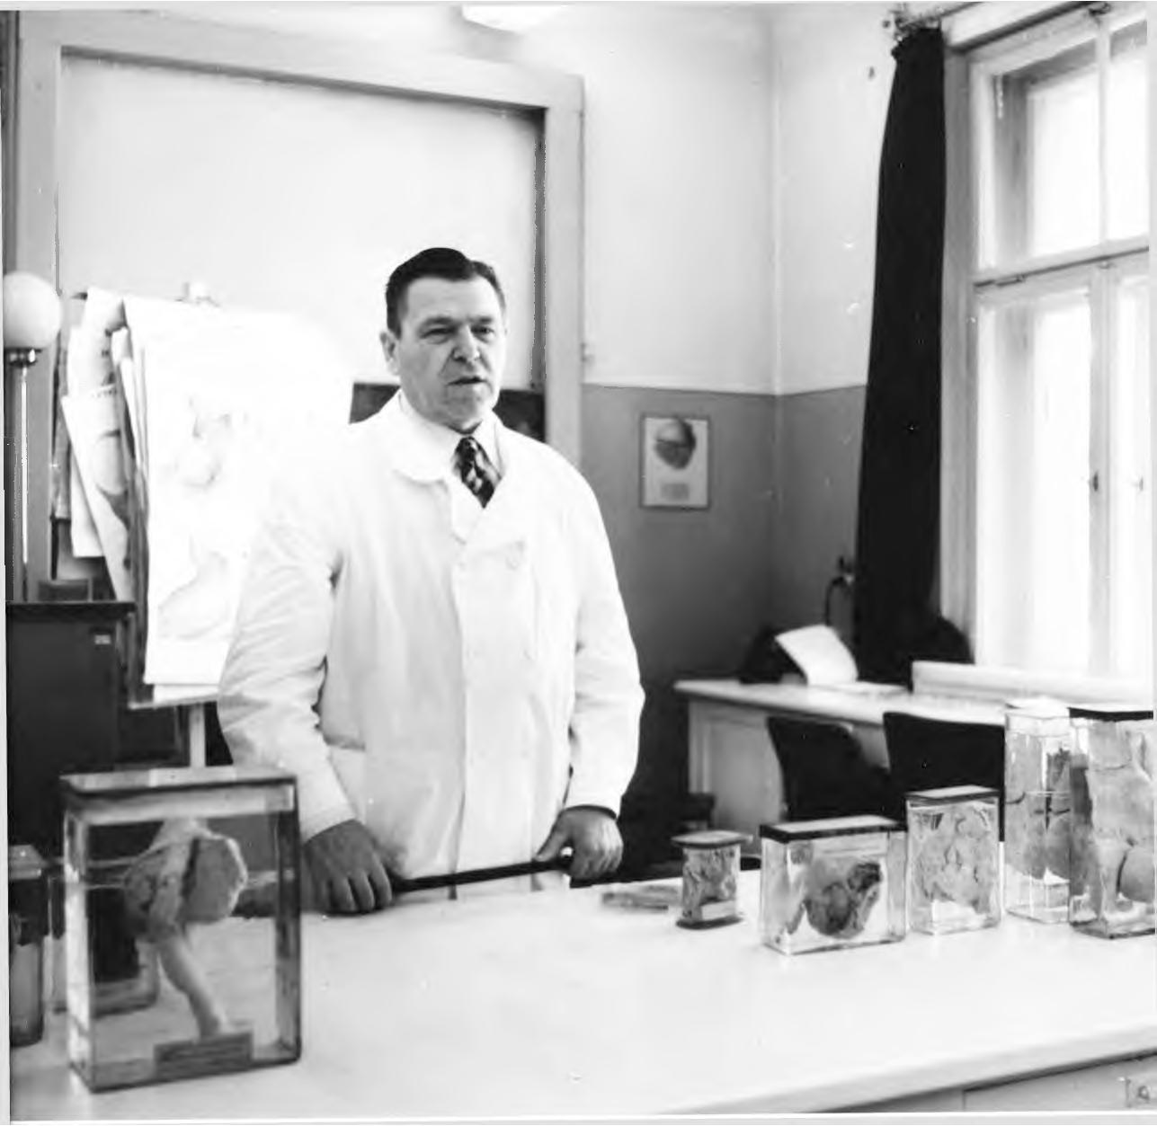
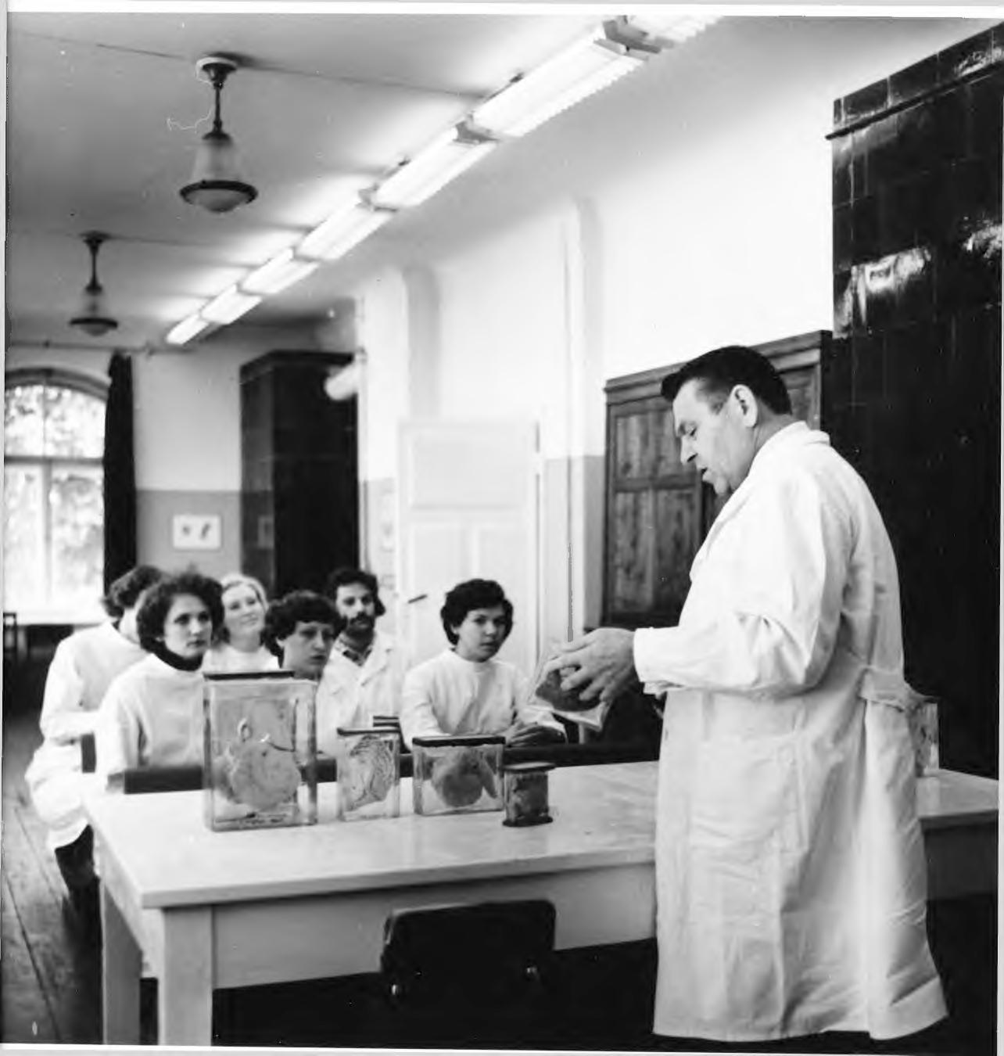
Notes:
Makro preparātu nozīmīgums ir saglabājies arī šobrīd, vadot praktiskās nodarbības, studentiem kā lielisks uzskates materiāls un palīgs dažādu diagnožu apgūšanai. Neskatoties, ka ir pagājuši simts gadi kopš R. Adelheima ieguldītā darba muzeja veidošanā un saglabāšanā, makro preparātu nozīmīgums tikai pieaug.

Slide 31
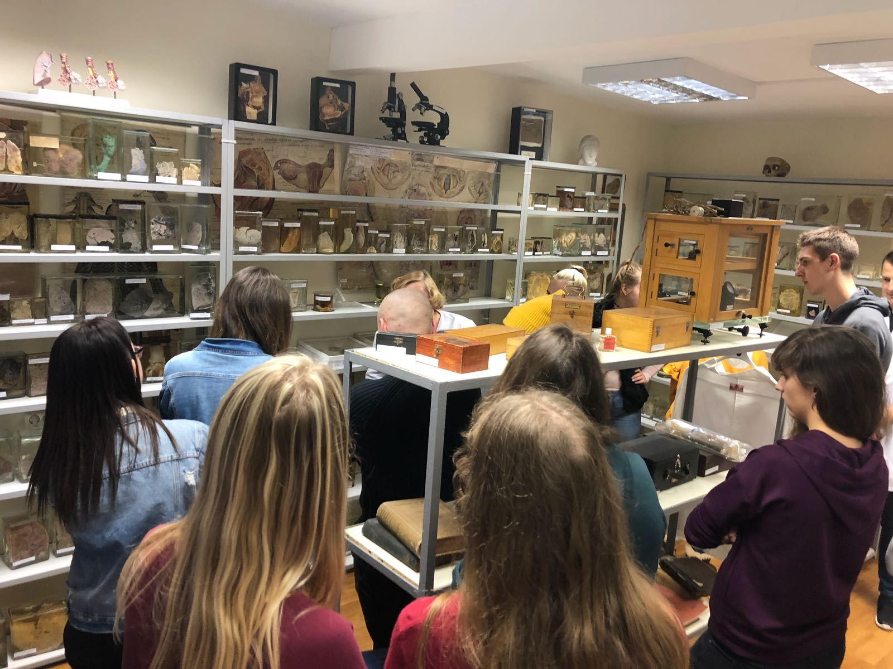
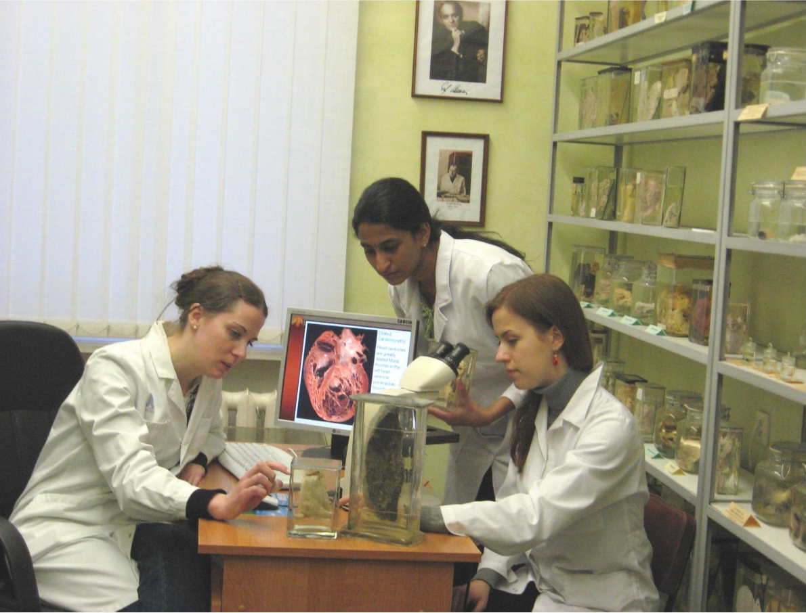

Slide 32
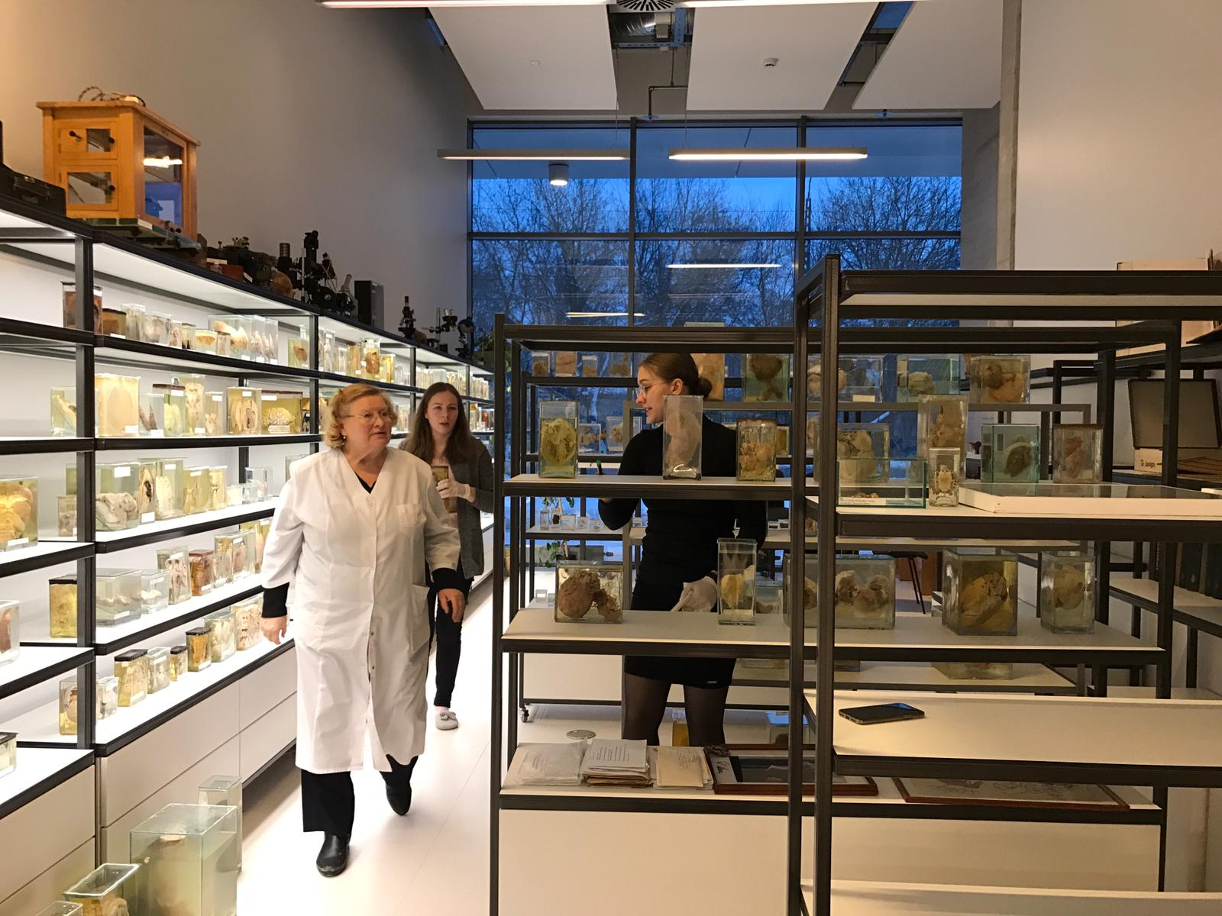
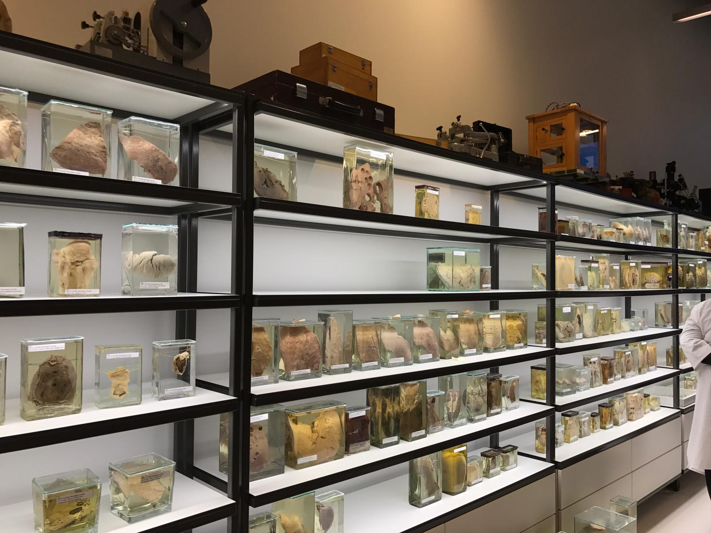

Slide 33
Paldies par uzmanību!

